Slide 1
TANAJ
תנ''ך
Clase Virtual nro. 3 – 7/5/2020

Slide 2
Respasemos lo visto hasta ahora…
BERESHIT (Génesis)
PEREK 12 פרק
PEREK 13פרק
Pero…

Slide 3
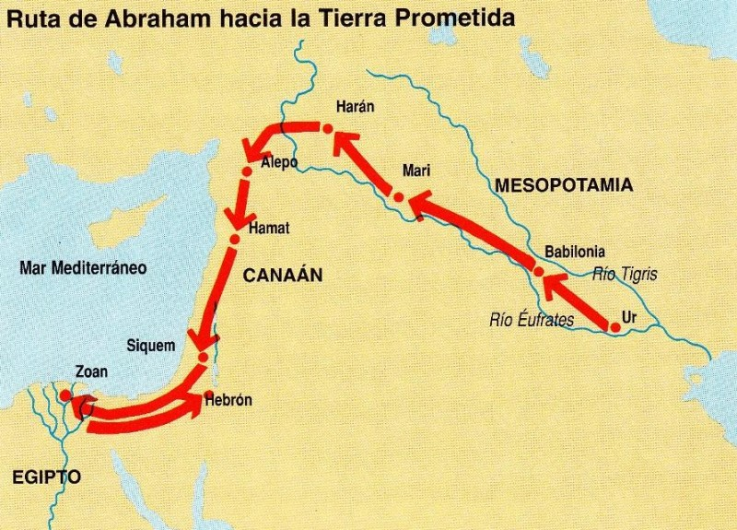
PEREK 12, Pasuk 1:
“D-s le dice a Abraham…”
¿Dónde vivía Abraham antes?
¿Cuál era la creencia que predominaba en su tierra?
¿Cuál es la Fe en la que Abraham comienza a creer?

Slide 4
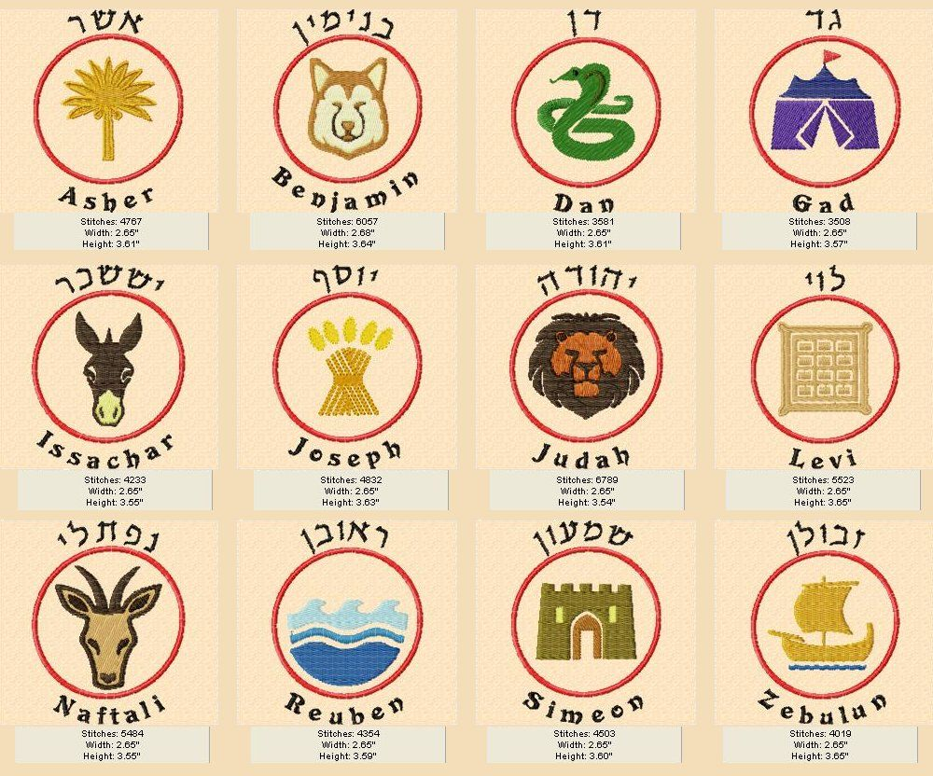
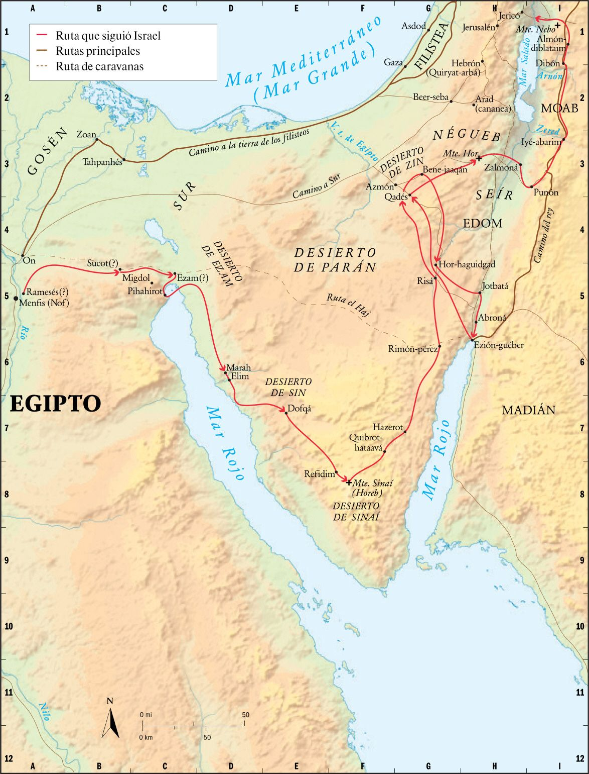
La doble promesa
PUEBLO
TIERRA
¿Qué pueblo?
¿Qué tierra?
¿Qué otras preguntas se habrá hecho Abraham?

Slide 5
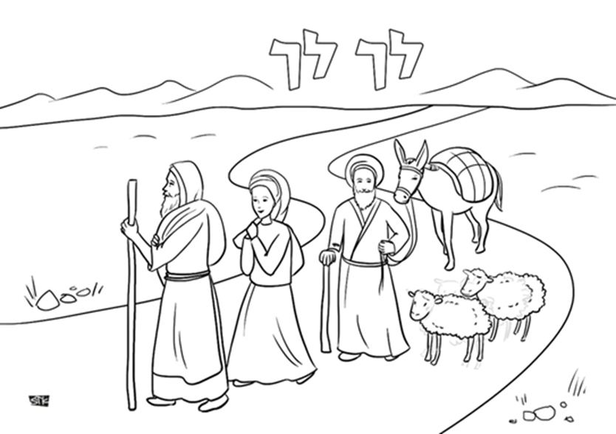
Abraham decide irse…
Sarai שרי
Lot לוט
Abraham אברהם

Slide 6
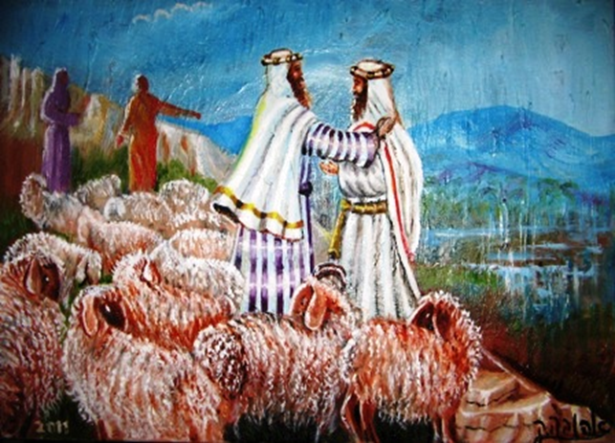
PEREK 13: Hay pelea entre los pastores…
¿Qué le dice Abraham a Lot?

Slide 7
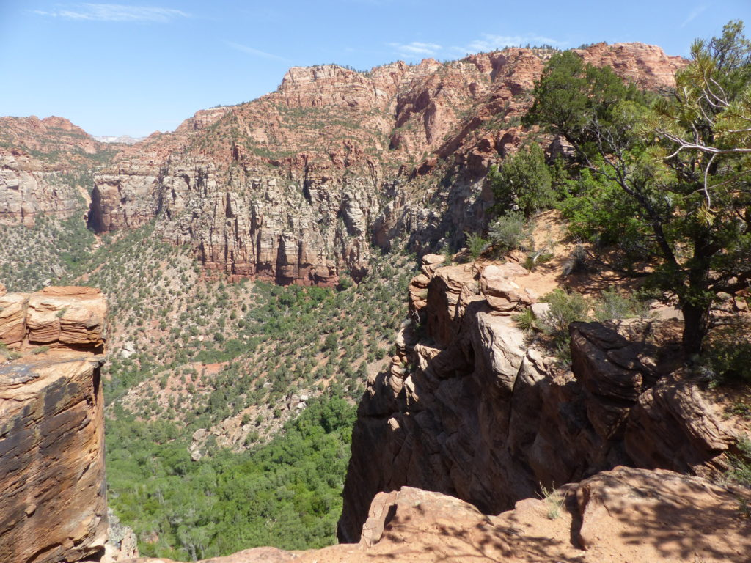
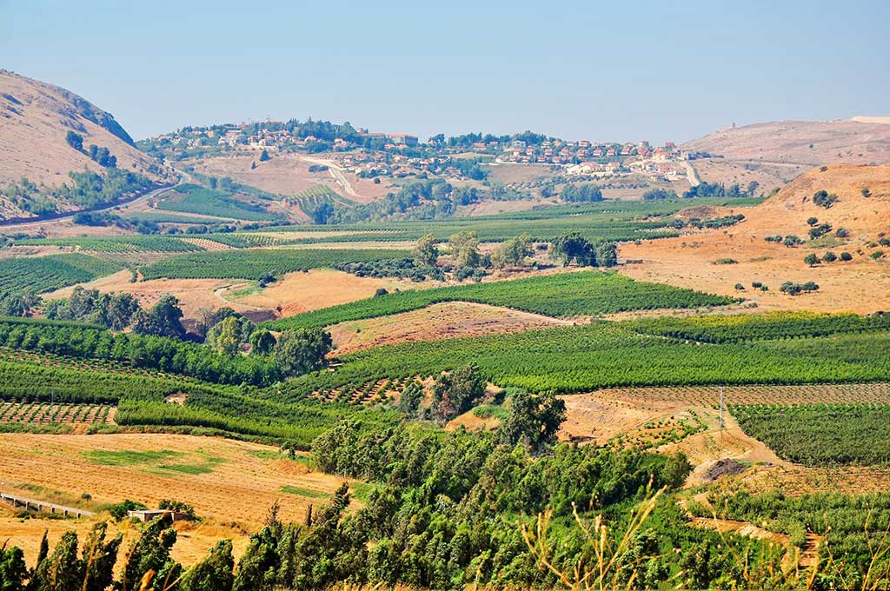
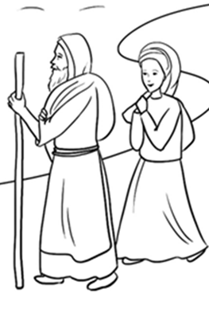
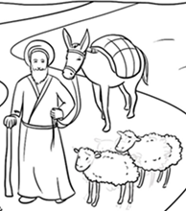
PEREK 13 – Se separan Abraham y Lot

Slide 8

Una reflexión sobre esta historia…
Durante el PEREK 12 podemos leer acerca de la vida de Abraham, lo que D-s le dice, lo que finalmente decide hacer Abraham, pero si repasamos el texto no se encuentra “la voz” de Arabham.
¿Por qué creen que pasa esto?
¿Creen que, quien contó esta historia, decidió no escribir lo que decía Abraham?
¿Por qué?
¿Qué creen que habrá contestado Abraham?

Slide 9
ACTIVIDAD
ACTIVIDAD Nro. 1:
Escribe una conversación entre D-s y Abraham, basándote en el texto (lo que D-s le dice) y pensando qué le hubiera preguntado Abraham, o qué hubiera dicho.
Al menos 5 preguntas con sus respuestas.
ACTIVIDAD Nro. 2:
Elige el momento de esta historia que más te haya gustado.
Realiza tu propia obra de arte sobre la escena elegida. (puede ser un colagge, o un dibujo, pintura, escultura)

